Slide 1
CRISPR/Cas9技术的原理及应用

Slide 2
CRISPR-Cas系统的发现
1987年，日本大阪大学（Osaka University）在对一种细菌编码的碱性磷酸酶（alkaline phosphatase）基因进行研究时，发现在这个基因编码区域的附近存在一小段不同寻常的DNA片段，这些片段是由简单的重复序列组成，且片段的两端还存在一段不太长的特有序列。
CRISPR：成簇的、规律间隔的短回文重复序列
（clustered regularly interspaced short palindromic repeats）
CRISPR 是一个特殊的DNA重复序列家族, 广泛分布于细菌和古细菌基因组中。CRISPR 位点通常由短的高度保守的重复序列(repeats) 组成, 重复序列的长度通常 21~48 bp, 重复序列之间被 26~72 bp 间隔序列(spacer)隔开。

Slide 3
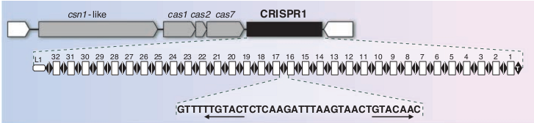
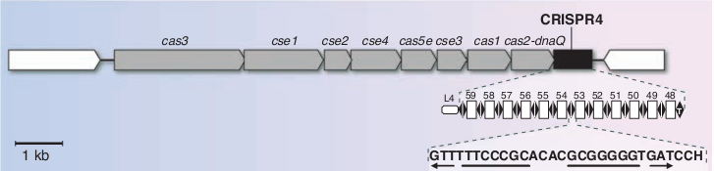

Slide 4
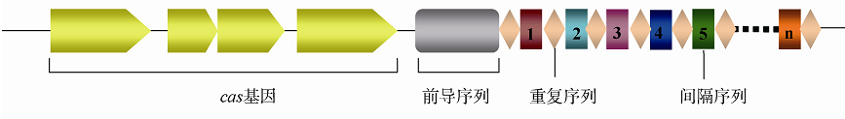
CRISPR-Cas结构
CRISPR-Cas主要由两部分组成：
切割活性域
Cas
序列识别区域
CRISPR

Slide 5
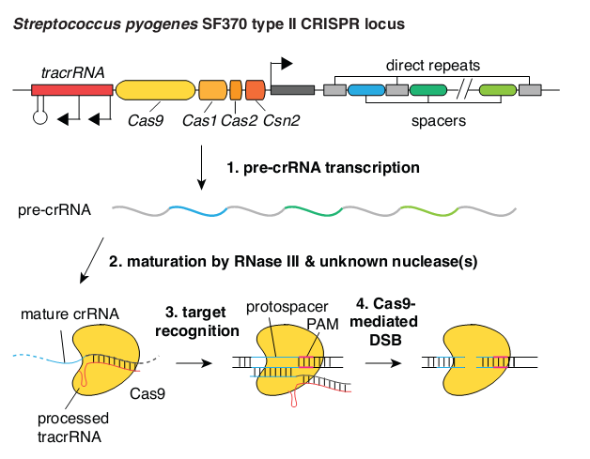

Slide 6

Cas家族
Cas（CRISPR associated）：
存在于CRISPR位点附近，是一种双链DNA核酸酶，能在guide RNA引导下对靶位点进行切割。它与Folk酶功能类似，但是它并不需要形成二聚体才能发挥作用。

Slide 7
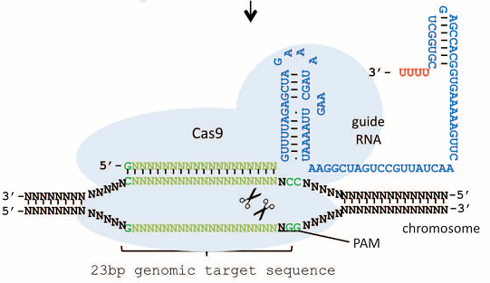
Cas9

Slide 8
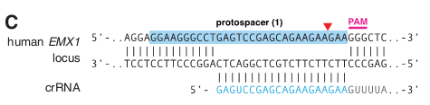
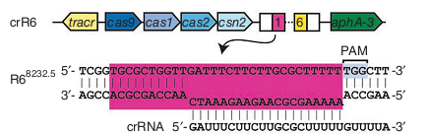
CRISPR-Cas系统靶向要求
最主要的要求：
PAM（protospacer-adjacent motif）为NGG。

Slide 9
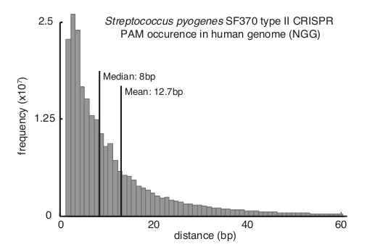
人类基因组中，平均8bp即可出现一个PAM

Slide 10
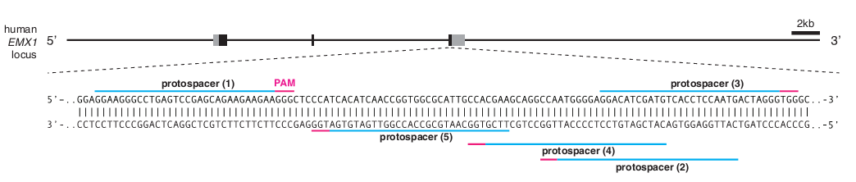
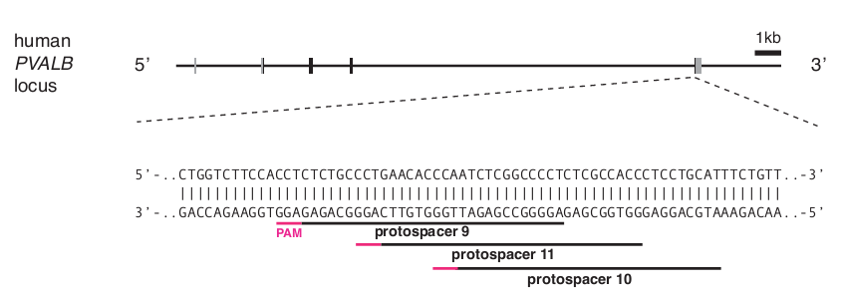

Slide 11
Cas9技术的应用
基因打靶
激活表达
抑制表达

Slide 12
基因打靶
通过特异性RNA序列（gRNA for Cas9）,引导核酸内切（endonuclease）在靶基因处切割，引起靶基因产生DSB（双链缺口），机体修复DSB的方式有两种:NHEJ，HDR。NHEJ用于Cas9 KO项目，HDR用于Cas9-CKO,KI项目

Slide 13
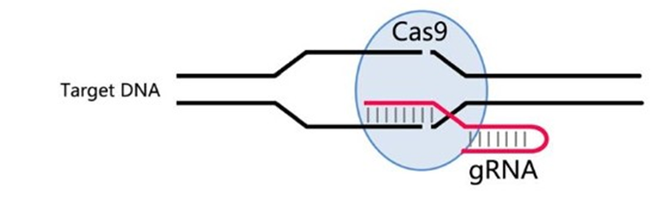
基因敲除 Knock-out
基因敲除 Knock-out
通过sgRNA引导核酸内切酶Cas9在靶基因处产生DSB（双链缺口），机体以NHEJ修复DSB损伤，修复会产生indel，从而使目的基因移码造成基因功能缺失。

Slide 14
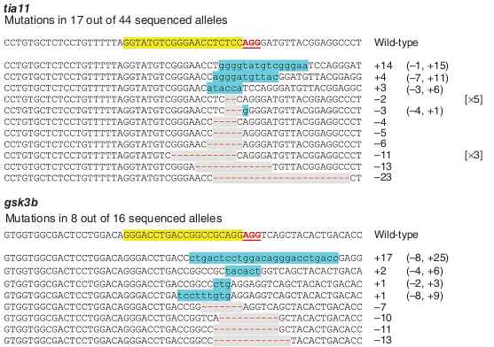

Slide 15
基因敲除新技术：Cas9
经典敲除（ Knockout ）
通过同源重组实现基因打靶并实现目的基因的缺失或破坏，使其失去原有功能
新技术（ Cas9）
通过特异性RNA序列（gRNA for Cas9）,引导核酸内切（endonuclease）在靶基因处切割，引起靶基因产生DSB（双链缺口），机体修复DSB的方式有两种:NHEJ，HDR。
NHEJ用于Cas9 KO项目，HDR用于Cas9-CKO,KI项目

Slide 16
Cas9与KI
2013年1月29日在《nature biotechnology》上发表的《RNA-guided editing of bacterial genomes using
CRISPR-Cas systems》一文中，作者利用CRISPR-Cas系统用设计好的DNA模板替换的相应基因来达到基因的定向修饰。

Slide 17
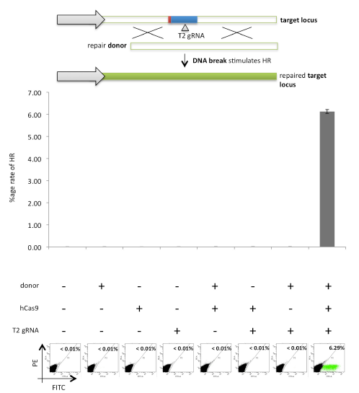

Slide 18
根据修复方式 不同，我们应用TALEN及Cas9核酸内切酶活性时进行基因打靶时主要分为两个方向
基因敲除
基因定向修饰（本质等同于Knock-In）
两者的区别，都是利用同源重组发生基因的定向插入，优势：机体在修复DSB时，如果提供模板，则同源重组效率较只提供模板，机体没有出现DSB修复时的几率高近100倍以上
传统KO，需要较长的同源臂（3000-5000bp），且打靶载体定的 构建难度大，耗时长，
既然同源重组效率高，同源臂降低也可发生高效重组, 且多位点同时发生同源重组也可实现
以CKO为例，介绍结合Cas9发生KI,完成CKO模型

Slide 19
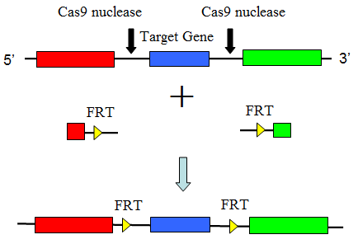
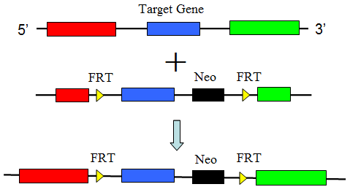
常规CKO
借助Cas9切割，利用KI实现常规CKO

Slide 20
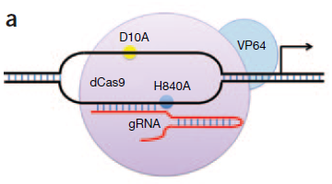
调节基因转录的Cas9模式

Slide 21
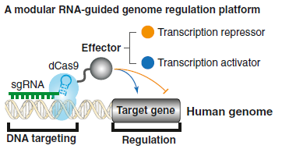

Slide 22
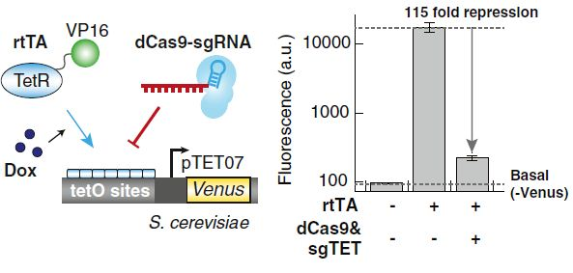
We next examined whether CRISPRi could block a transcription factor from binding to enhancer sites
This suggests that dCas9 can sterically compete with transcription factors that have tight binding affinity for DNA elements, further implying that CRISPRi can be used to perturb and map the regulatory roles of distal and proximal enhancers.

Slide 23
基因打靶小鼠制作流程
2.5-3 mouth
设计
打靶载体
鉴定方案
ES打靶
药物筛选
中靶鉴定
注射
囊胚注射
胚胎移植
繁育
繁育
建系
鉴定
基因型鉴定
突变检测
胚胎冷冻
sgRNA筛选
注射
囊胚注射
胚胎移植
繁育
繁育
建系
鉴定
基因型鉴定
突变检测
胚胎冷冻
囊胚打靶测试
37-54 day
Notes:
这是我们动物房提供的基因打靶技术服务流程

Slide 24
Cas9技术进行CKO，KI的优缺点
优点：
经典同源重组局限在于需用胚胎干细胞（Embryonic stem cell）进行重组打靶，Cas9技术突破了打靶技术对物种的限制；
采用Cas9技术进行模型动物制备，所需时间短，最快37天，最慢54天即可确定项目是否能够进行移植，得到F0代鼠时间为3个月；而常规CKO、KI项目得到嵌合鼠时间多为8个月。
缺点：
TALEN、Cas9等进行CKO/KI技术目前仍处于研发测试阶段，目前出现阳性鼠的项目比例为5/25，故目前主推Cas9-CKO/KI可能出现项目不能完成的风险。

Slide 25
Thank You !

